Slide 1
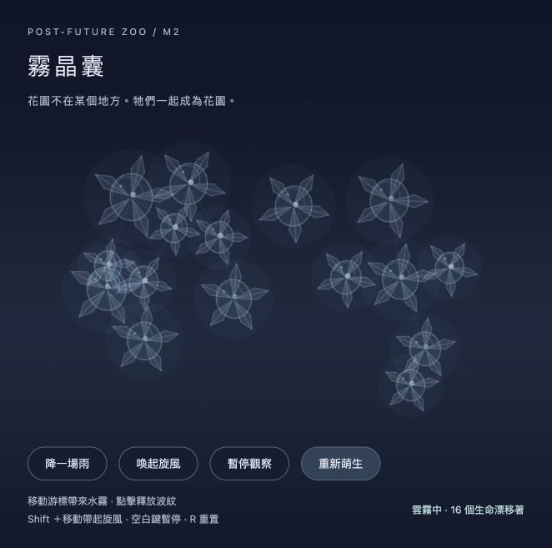
霧晶囊
會下雨的漂浮花園
透明膜囊 · 結晶薄瓣 · 聚散的生命
ys / M2 物種 01
Notes:
研究來源：https://acp.copernicus.org/articles/7/4159/2007/
https://biology.mcgill.ca/faculty/bell/articles/25.BellWolfe_1985_CanJZool63.pdf
https://www.nature.com/articles/s41598-019-41032-4
https://acp.copernicus.org/articles/15/6455/2015/
圖片：本作品 p5.js 實際執行截圖。

Slide 2
牠們一起成為花園
人類消失後 500 年
法國多姆山的低層雲霧帶
花園可以離開原來的位置，隨風與雲移動。
水霧讓個體展開；雨讓花園變重、散開與下沉。
我把三個方向放在一起：膜囊是身體，晶瓣是外形，
雲群則是許多個體靠近後形成的花園。
ys / M2 物種 02
Notes:
研究來源：https://acp.copernicus.org/articles/7/4159/2007/
https://biology.mcgill.ca/faculty/bell/articles/25.BellWolfe_1985_CanJZool63.pdf
https://www.nature.com/articles/s41598-019-41032-4
https://acp.copernicus.org/articles/15/6455/2015/
圖片：本作品 p5.js 實際執行截圖。

Slide 3
霧晶囊的五個設定
型態
透明膜囊與五片晶瓣，遇水展開、乾燥收攏。
代謝
利用水霧中的溶解有機物；風負責搬運。[1]
繁衍
資源充足時出芽，母體耗掉部分水與能量。[2]
行為
靠近水霧、短暫聚集，受擾散開，飽水下沉。
威脅
乾燥與缺乏補給；低溫、氧化也是壓力。[3][4]
ys / M2 物種 03
Notes:
研究來源：https://acp.copernicus.org/articles/7/4159/2007/
https://biology.mcgill.ca/faculty/bell/articles/25.BellWolfe_1985_CanJZool63.pdf
https://www.nature.com/articles/s41598-019-41032-4
https://acp.copernicus.org/articles/15/6455/2015/
圖片：本作品 p5.js 實際執行截圖。

Slide 4
食物與下一個生命
雲水也有可利用的有機物
出芽會消耗母體的資源
研究測試雲水來源的菌株，
發現牠們能轉化不同有機碳化合物。
所以我讓水霧代表水與養分的機會。[1]
水螅能以出芽產生子代。[2]
霧晶囊借用這種策略，
等水分與能量足夠再長出小個體。
風帶來移動；水提供環境，有機物才是代謝方向。
真實水螅生活在淡水，這裡借用繁殖方式作為類比。
ys / M2 物種 04
Notes:
研究來源：https://acp.copernicus.org/articles/7/4159/2007/
https://biology.mcgill.ca/faculty/bell/articles/25.BellWolfe_1985_CanJZool63.pdf
https://www.nature.com/articles/s41598-019-41032-4
https://acp.copernicus.org/articles/15/6455/2015/
圖片：本作品 p5.js 實際執行截圖。

Slide 5
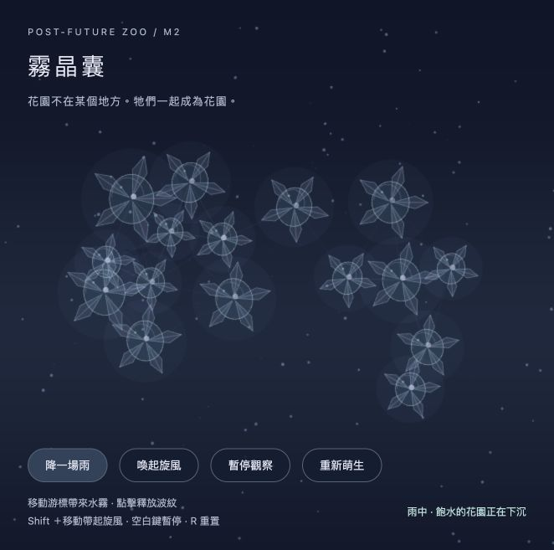
讓花園回應觀眾
水霧
移動游標：靠近、吸水、展開晶瓣
波紋與旋風
點一下讓牠們散開；旋風帶著牠們繞行
降雨
飽水後下沉，資源充足時萌生小個體
ys / M2 物種 05
Notes:
研究來源：https://acp.copernicus.org/articles/7/4159/2007/
https://biology.mcgill.ca/faculty/bell/articles/25.BellWolfe_1985_CanJZool63.pdf
https://www.nature.com/articles/s41598-019-41032-4
https://acp.copernicus.org/articles/15/6455/2015/
圖片：本作品 p5.js 實際執行截圖。

Slide 6
把聚散發展成習性
現在，花園會呼吸、聚集、散開與下沉。
接著可以讓牠們記住水霧出現過的位置，
也讓幼體與成體有不同的移動節奏。
主要參照
[1] Amato et al., 2007 · 雲水有機物轉化（ACP）
[2] Bell & Wolfe, 1985 · 水螅出芽與族群（Can. J. Zool.）
[3] Amato et al., 2019 · 雲水微生物功能（Scientific Reports）
[4] Amato et al., 2015 · 氣膠存活與冰核活性（ACP）
ys / M2 物種 06
Notes:
研究來源：https://acp.copernicus.org/articles/7/4159/2007/
https://biology.mcgill.ca/faculty/bell/articles/25.BellWolfe_1985_CanJZool63.pdf
https://www.nature.com/articles/s41598-019-41032-4
https://acp.copernicus.org/articles/15/6455/2015/
圖片：本作品 p5.js 實際執行截圖。

